Slide 1
10장 부프로그램 구현
2020. 6. 29
순천향대학교 컴퓨터공학과

Slide 2
목차
부프로그램의 호출과 복귀의 의미
단순 부프로그램의 구현
스택-동적 지역변수를 갖는 부프로그램의 구현
중첩 부프로그램 구현

Slide 3
부프로그램 호출과 복귀 의미
부프로그램 호출과 복귀 연산을 부프로그램 연결(subprogram linkage)라 한다.
부프로그램 연결 의미에 기반하여 부프로그램 구현

Slide 4
부프로그램 호출과 복귀 의미
부프로그램 호출 연산 의미
  매개변수 전달 방법 구현
  피호출자의 스택-동적 지역변수에 대한 기억공간 할당
  호출자의 실행 상태 저장(레지스터 값, CPU 상태, 환경 포인터)
  복귀 주소를 피호출자에게 전달 (부프로그램 복귀 마련)
  제어를 피호출자에게 전달
  중첩 부프로그램 지원시, 피호출자에 가시적인 비지역변수 접근 방법 마련

Slide 5
부프로그램 호출과 복귀 의미
부프로그램 복귀 연산 의미
  매개변수가 출력 또는 입출력 모드이고, 복사-전달로 구현되는 경우 형식 매개변수의 값을 대응 실 매개변수로 전달
  스택-동적 지역변수에 할당된 기억공간 해제
  호출자의 실행 상태를 복원
  제어를 호출자에게 반환

Slide 6
단순 부프로그램 구현
단순 부프로그램이란?
  부프로그램은 중첩되지 않는다.
  모든 지역변수는 정적이다.
호출 의미:
  호출자의 실행 상태 저장
  매개변수 전달
  복귀 주소 전달
  피호출자에게 제어 전달

Slide 7
단순 부프로그램 구현 (2)
복귀 의미:
  매개변수가 출력 모드 또는 값-결과-전달이면 형식 매개변수의 값을 대응 실 매개변수로 전달
  함수일 경우에, 함수 값을 호출자에게 전달
  호출자의 실행 상태 복원
  제어를 호출자에게 전달
호출/복귀에 필요한 기억공간
  상태 정보, 매개변수, 복귀 주소, 함수 반환 값, 임시 기억공간

Slide 8
단순 부프로그램 구현 (2)
단순 부프로그램의 2가지 구성 부분
  부프로그램 코드(변하지 않는 부분)
  비 코드 부분(변하는 부분: 지역변수, 매개변수, 복귀주소)
  단순 부프로그램에서 위의 2가지 부분은 고정된 크기임
부프로그램의 비 코드 부분의 형식(format, layout)을 활성화 레코드(activation record, AR)라 함
활성화 레코드 사례(activation record instance, ARI)는 특정 활성화된 부프로그램의 활성화 레코드의 실제 예이며, AR에 존재하는 데이터 모임.

Slide 9
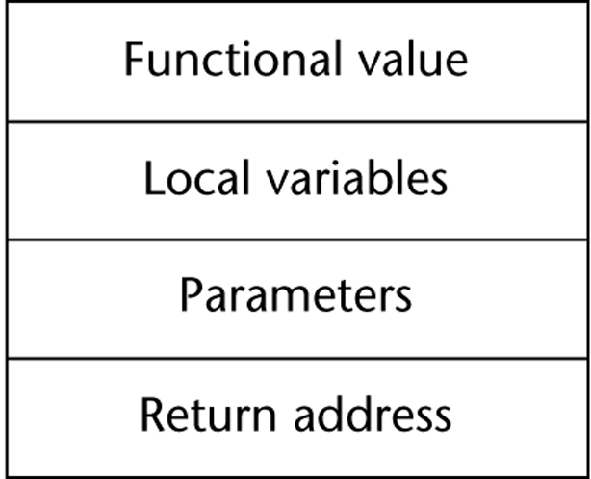
단순 부프로그램 구현 (2)
단순 부프로그램의 활성 레코드

Slide 10
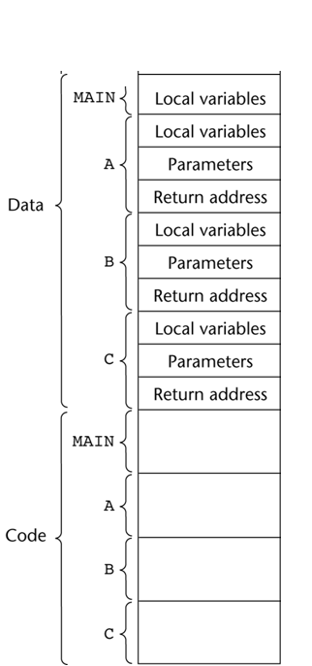
예제
프로그램은 MAIN, A, B, C로 구성
각 부프로그램의 ARI는 고정된 크기이므로 정적 할당
부프로그램의 ARI는 단지 한 개만 존재 가능(재귀 부프로그램이 허용되지 않기 때문)
링커/로더가 MAIN이 호출될 때 구성

Slide 11
스택-동적 지역변수를 갖는 부프로그램 구현
스택-동적 지역변수를 갖는 부프로그램 특성
  스택-동적 변수 포함
  재귀 부프로그램 지원
추가 고려사항
  지역변수의 할당과 해제를 수행하는 코드 생성
  재귀 함수의 지원(부프로그램의 동시적 여러 개 활성화 지원)

Slide 12
스택-동적 변수를 갖는 언어에 대한 ARI
지역변수
매개변수
동적 링크
복귀주소
스택 top

Slide 13
스택-동적 지역변수를 갖는 부프로그램 구현: 활성화 레코드
형식은 정해져 있으나(정적) 그 크기는 동적 가능 (지역 변수가 스택-동적 배열을 포함하는 경우)
ARI는 부프로그램이 호출될 때 동적으로 생성
ARI는 실행-시간 스택 상에 존재
동적 링크(dynamic link)는 호출자의 ARI의 기준에 대한 포인터
EP(Environment Pointer)는 현재 실행 단위의 ARI의 기반 주소를 가리키며, 실행시스템에 의해서 관리 (매개변수, 지역변수의 오프셋 기준으로 사용)

Slide 14
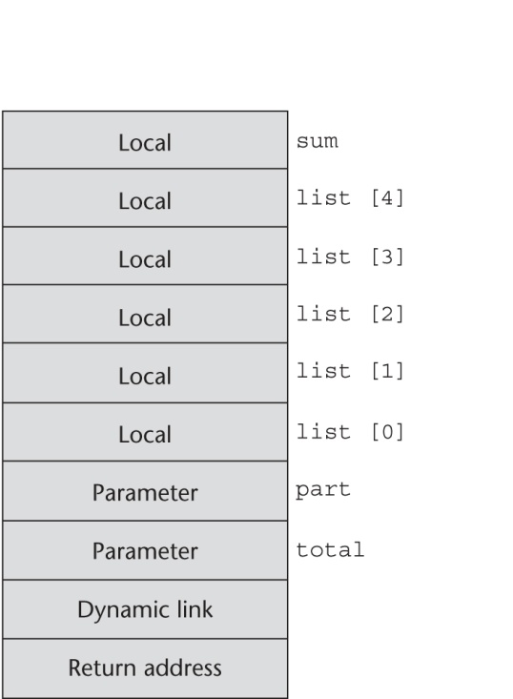
예제
void sub(float total, int part)
{
int list[5];
float sum;
…
}

Slide 15
부프로그램 호출/복귀 동작
호출자 동작
  피호출자 ARI를 생성하여 스택에 배치
  호출 프로그램 단위의 실행 상태 저장
  매개변수를 평가하고 전달
  복귀 주소를 피호출자에게 전달
  제어를 피호출자에게 전달
호출자 ARI
Top
지역변수
매개변수
동적 링크
복귀주소
EP

Slide 16
부프로그램 호출/복귀 동작(2)
피호출자 ARI
Top
호출자 동작
  피호출자 ARI를 생성하여 스택에 배치
  호출 프로그램 단위의 실행 상태 저장
  매개변수를 평가하고 전달
  복귀 주소를 피호출자에게 전달
  제어를 피호출자에게 전달
피호출자의 프롤로그 행동
  현재의 EP를 동적 링크로서 스택에 저장하고, EP를 새로운 ARI의 기준 주소로 설정
  지역 변수를 할당
지역변수
매개변수
동적 링크
복귀주소
호출자 ARI
지역변수
매개변수
동적 링크
복귀주소
EP
Top
지역변수
매개변수
동적링크
복귀주소
EP
지역변수
매개변수
동적 링크
복귀주소

Slide 17
부프로그램 호출/복귀 동작(3)
지역변수
매개변수
동적링크
복귀주소
Top
피호출자의 에필로그 행동
  값-결과-전달 매개변수나 출력-모드 매개변수 사용시, 그러한 매개변수의 값을 대응 실 매개변수로 전달
  부프로그램이 함수이면, 함수 값은 호출자에게 접근 가능한 장소로 이동
  스택 TOP 포인터를 현재의 EP – 1로 설정하고, EP를 피호출자 ARI의 동적 링크의 주소로 설정
  호출자의 실행 상태를 복원
  제어를 호출자에게 전달
EP
지역변수
매개변수
동적 링크
복귀주소
Top
지역변수
매개변수
동적 링크
복귀주소
EP

Slide 18
예제: 리커젼이 없는 경우
void fun1(float r) {
int s, t;
… <--------- 1
fun2(s);
...
}
void fun2(int x) {
int y;
... <---------2
fun3(y);
...
}
void fun3 (int q) {
... <---------3
}
void main () {
float p;
…
fun1(p);
…
}
각 함수의 ARI는?
fun1의 ARI
fun2의 ARI
fun3의 ARI
main -> fun1 호출
fun1 -> fun2 호출
fun2 -> fun3 호출

Slide 19
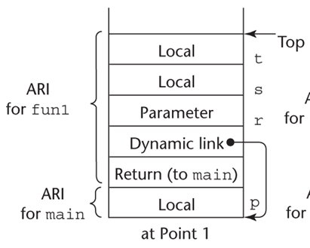
예제: 리커젼이 없는 경우
(2)
void fun1(float r) {
int s, t;
… <--------- 1
fun2(s);
...
}
void fun2(int x) {
int y;
... <---------2
fun3(y);
...
}
void fun3 (int q) {
... <---------3
}
void main () {
float p;
…
fun1(p);
…
}
지점 1의 스택 내용
main -> fun1 호출
fun1 -> fun2 호출
fun2 -> fun3 호출

Slide 20
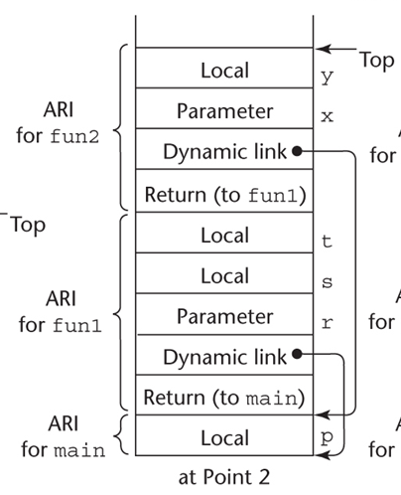
예제: 리커젼이 없는 경우
(3)
void fun1(float r) {
int s, t;
… <--------- 1
fun2(s);
...
}
void fun2(int x) {
int y;
... <---------2
fun3(y);
...
}
void fun3 (int q) {
... <---------3
}
void main () {
float p;
…
fun1(p);
…
}
지점 2의 스택 내용
fun2의 ARI
fun1의 ARI
main -> fun1 호출
fun1 -> fun2 호출
fun2 -> fun3 호출

Slide 21
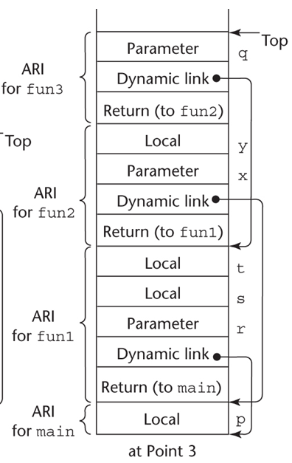
예제: 리커젼이 없는 경우
(4)
void fun1(float r) {
int s, t;
… <--------- 1
fun2(s);
...
}
void fun2(int x) {
int y;
... <---------2
fun3(y);
...
}
void fun3 (int q) {
... <---------3
}
void main () {
float p;
…
fun1(p);
…
}
지점 3의 스택 내용
main -> fun1 호출
fun1 -> fun2 호출
fun2 -> fun3 호출

Slide 22
예제: 리커젼이 없는 경우
(5)
void fun1(float r) {
int s, t;
… <--------- 1
fun2(s);
...
}
void fun2(int x) {
int y;
... <---------2
fun3(y);
... <---------4
}
void fun3 (int q) {
... <---------3
}
void main () {
float p;
…
fun1(p);
…
}
지점 4의 스택 내용
main -> fun1 호출
fun1 -> fun2 호출
fun2 -> fun3 호출
void fun1(float r) {
int s, t;
… <---------------- 1
fun2(s);
...
}
void fun2(int x) {
int y;
... <----------------2
fun3(y);
... ←---------------4
}
void fun3 (int q) {
... <----------------3
}
fun2의 ARI
fun1의 ARI
main -> fun1 호출
fun1 -> fun2 호출
fun2 -> fun3 호출
4

Slide 23
예제: 리커젼이 없는 경우
(6)
void fun1(float r) {
int s, t;
… <--------- 1
fun2(s);
... ←--------- 5
}
void fun2(int x) {
int y;
... <---------2
fun3(y);
... <---------4
}
void fun3 (int q) {
... <---------3
}
void main () {
float p;
…
fun1(p);
…
}
지점 5의 스택 내용
fun2의 ARI
fun1의 ARI
main -> fun1 호출
fun1 -> fun2 호출
fun2 -> fun3 호출
4

Slide 24
동적 체인과 지역-오프셋
동적 체인(dynamic chain)
  주어진 시점에서 스택에 포함된 동적 링크들의 집합
  실행의 현 시점까지 도달한 동적 history를 반영
  호출 체인(call chain)이라고도 함
지역-오프셋(local-offset)
  활성화 레코드의 시작 지점(EP)으로부터 지역변수의 오프셋을 말함
  지역 변수의 오프셋은 컴파일러가 결정
  지역변수의 오프셋은 ARI 시작 지점(EP)으로부터 (매개변수 개수 + 2)의 위치부터 할당

Slide 25

void fun1(float r) {
int s, t;
… <--------- 1
fun2(s);
... ←--------- 5
}
void fun2(int x) {
int y;
... <---------2
fun3(y);
... <---------4
}
void fun3 (int q) {
... <---------3
}
void main () {
float p;
…
fun1(p);
…
}
fun1에서 s, t의 지역-오프셋은?

Slide 26
재귀 함수 구현
예제 프로그램
factorial()의 AR은?
int factorial(int n) {
<----------------- 1
if (n <= 1)
return 1;
else return (n * factorial(n-1));
<----------------- 2
}
void main() {
int value;
value = factorial(3);
<----------------- 3
}

Slide 27
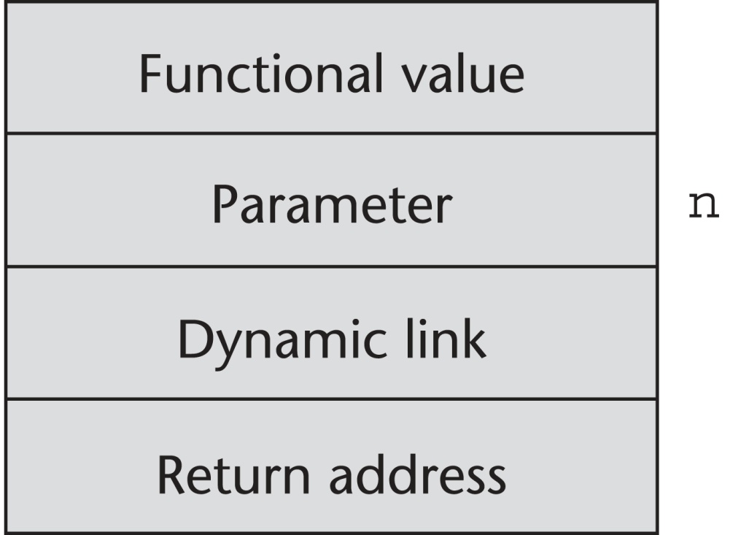
factorial에 대한 활성화 레코드

Slide 28
factorial 호출/종료시 스택 상태
factorial()은 3번 호출됨
각 호출에 대해서
  함수 시작 지점 1에서의 스택 상태는?
  함수 종료 직전 지점 2에서의 스택상태는?
int factorial(int n) {
<----------------- 1
if (n <= 1)
return 1;
else return (n * factorial(n-1));
<----------------- 2
}
void main() {
int value;
value = factorial(3);
<----------------- 3
}

Slide 29
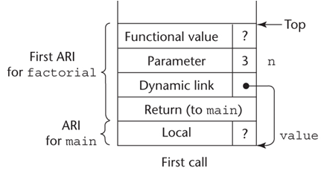
factorial 호출시 스택 상태 (1)
지점 1: 첫번째 호출
int factorial(int n) {
<----------------- 1
if (n <= 1)
return 1;
else return (n * factorial(n-1));
<----------------- 2
}
void main() {
int value;
value = factorial(3);
<----------------- 3
}

Slide 30
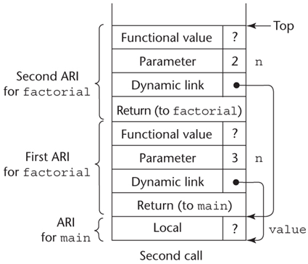
factorial 호출시 스택 상태(2)
지점 1: 두번째 호출
int factorial(int n) {
<----------------- 1
if (n <= 1)
return 1;
else return (n * factorial(n-1));
<----------------- 2
}
void main() {
int value;
value = factorial(3);
<----------------- 3
}

Slide 31
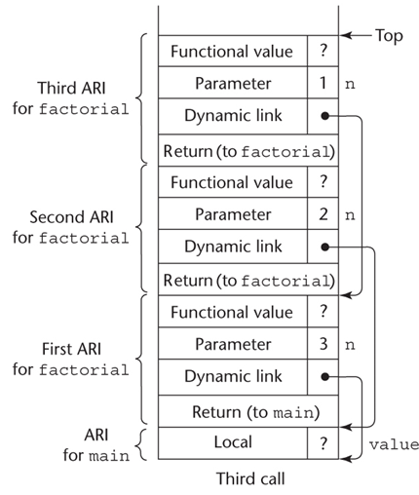
factorial 호출시 스택 상태(3)
지점 1: 세번째 호출
int factorial(int n) {
<----------------- 1
if (n <= 1)
return 1;
else return (n * factorial(n-1));
<----------------- 2
}
void main() {
int value;
value = factorial(3);
<----------------- 3
}

Slide 32
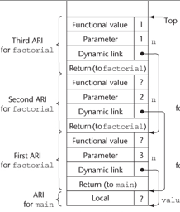
factorial 종료 직전 스택 상태
지점 2: 세번째 호출 종료 직전
int factorial(int n) {
<----------------- 1
if (n <= 1)
return 1;
else return (n * factorial(n-1));
<----------------- 2
}
void main() {
int value;
value = factorial(3);
<----------------- 3
}

Slide 33
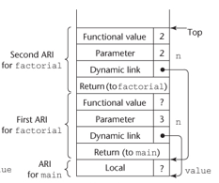
factorial 종료 직전 스택 상태(2)
지점 2: 두번째 호출 종료 직전
int factorial(int n) {
<----------------- 1
if (n <= 1)
return 1;
else return (n * factorial(n-1));
<----------------- 2
}
void main() {
int value;
value = factorial(3);
<----------------- 3
}

Slide 34
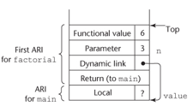
factorial 종료 직전 스택 상태(3)
지점 2: 세번째 호출 종료 직전
int factorial(int n) {
<----------------- 1
if (n <= 1)
return 1;
else return (n * factorial(n-1));
<----------------- 2
}
void main() {
int value;
value = factorial(3);
<----------------- 3
}

Slide 35
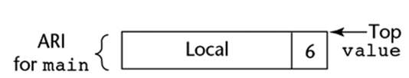
factorial 종료 직전 스택 상태(4)
지점 3:
int factorial(int n) {
<----------------- 1
if (n <= 1)
return 1;
else return (n * factorial(n-1));
<----------------- 2
}
void main() {
int value;
value = factorial(3);
<----------------- 3
}

Slide 36
중첩 부프로그램 구현
C 기반이 아닌 정적-영역 언어들중에서
  중첩 부프로그램을 허용하고,
  스택-동적 지역변수를 사용
  Ex. Python, JavaScript 등
참조될 수 있는 모든 비지역 변수는 스택상의 ARI 상에 존재
  부프로그램은 모든 정적 조상 부프로그램이 활성화될 때만이 호출 가능 (정적 영역 의미 규칙)
비지역 변수를 찾는 과정
  그 변수가 할당된 올바른 ARI를 찾고,
  그 ARI에서 올바른 오프셋을 결정

Slide 37
정적 영역
정적 체인(static chain)은 스택상의 ARI들을 연결하는 정적 링크들의 체인이다.
정적 링크(static link)는 ARI에 포함되며, 정적 부모의 ARI의 기반을 가리킨다.
정적 체인은 모든 정적 선조들의 ARI를 연결한다.
정적-깊이(static_depth)은 정적 영역이 최외곽 영역으로부터 얼마나 깊게 중첩되었는가를 나타내는 정수로 영역의 중첩 깊이에 해당됨
  중첩되지 않은 프로그램 단위의 정적-깊이는 0.

Slide 38
정적 체인(2)
비지역 변수의 체인-오프셋(chain-offset) 또는 중첩-깊이(nesting-depth)는 그 지역변수가 참조된 영역의 정적 깊이와 그 변수가 선언된 영역의 정적 깊이의 차이이다.
  비지역변수 참조를 위해 올바른 ARI에 도달하는데 필요한 체인의 길이에 해당
비지역 변수에 대한 참조는 (체인-오프셋, 지역-오프셋)으로 표현

Slide 39
예제
procedure Main_2 is
X : Integer;
procedure Bigsub is
A, B, C : Integer;
procedure Sub1 is
A, D : Integer;
begin -- of Sub1
A := B + C; <-----------------------1
end; -- of Sub1
procedure Sub2(X : Integer) is
B, E : Integer;
procedure Sub3 is
C, E : Integer;
begin -- of Sub3
Sub1;
E := B + A: <--------------------2
end; -- of Sub3
begin -- of Sub2
Sub3;
A := D + E; <-----------------------3
end; -- of Sub2 }
begin -- of Bigsub
Sub2(7);
end; -- of Bigsub
begin
Bigsub;
end; of Main_2 }
Main_2 calls Bigsub
Bigsub calls Sub2
Sub2 calls Sub3
Sub3 calls Sub1
1-<number>

Slide 40
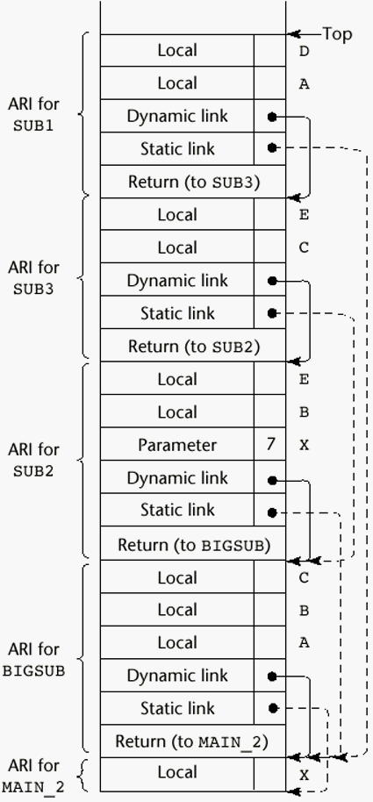
procedure Main_2 is
X : Integer;
procedure Bigsub is
A, B, C : Integer;
procedure Sub1 is
A, D : Integer;
begin -- of Sub1
A := B + C; <---------------------1
end; -- of Sub1
procedure Sub2(X : Integer) is
B, E : Integer;
procedure Sub3 is
C, E : Integer;
begin -- of Sub3
Sub1;
E := B + A: <------------------2
end; -- of Sub3
begin -- of Sub2
Sub3;
A := D + E; <---------------------3
end; -- of Sub2 }
begin -- of Bigsub
Sub2(7);
end; -- of Bigsub
begin
Bigsub;
end; of Main_2 }
지점 1의 스택 내용
Main_2 calls Bigsub
Bigsub calls Sub2
Sub2 calls Sub3
Sub3 calls Sub1
1-<number>

Slide 41
procedure Main_2 is
X : Integer;
procedure Bigsub is
A, B, C : Integer;
procedure Sub1 is
A, D : Integer;
begin -- of Sub1
A := B + C; <---------------------1
end; -- of Sub1
procedure Sub2(X : Integer) is
B, E : Integer;
procedure Sub3 is
C, E : Integer;
begin -- of Sub3
Sub1;
E := B + A: <------------------2
end; -- of Sub3
begin -- of Sub2
Sub3;
A := D + E; <---------------------3
end; -- of Sub2 }
begin -- of Bigsub
Sub2(7);
end; -- of Bigsub
begin
Bigsub;
end; of Main_2 }
지점 1의 스택 내용
지점 1에서,
A의 참조는?
B의 참조는?
C의 참조는?
Main_2 calls Bigsub
Bigsub calls Sub2
Sub2 calls Sub3
Sub3 calls Sub1
1-<number>

